Slide 1
Računalni virusi
Duje glavina

Slide 2
Kratki uvod
Klasifikacija
Primjeri
Zaštita

Slide 3
Virus - je računalni program koji ima sposobnost preuzeti kontrolu nad računalom i stvoriti svoje funkcionalne kopije
Self Reproducing Automata – SRA
Rutine
Traženje
Kopiranje
Dodatne rutine

Slide 4
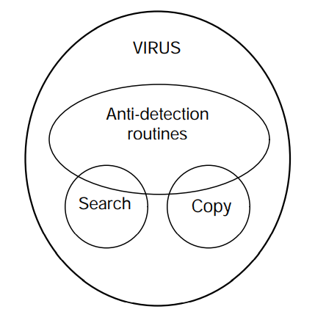

Slide 5
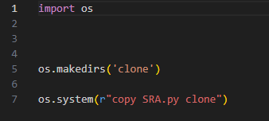

Slide 6
File Infectors – ovi virusi inficiraju izvršne datoteke kao što su .com ili .exe datoteke, šire se izvršavanjem tih datoteka.
Makro virusi – inficiraju datoteke koje sadrže makroe, doc, sheets,… Iskorištavaju makro podršku u MS Officeu
Boot Sektor Virusi – virusi koji ciljaju boot sektor uređaja. Izvršavaju se prilikom pokretanja sustava
Multipartitni virusi – istovremeno mogu inficirati i datoteke i boot sektor

Slide 7
Polimorfni virusi – imaju sposobnost mijenjanja svojega koda svaki puta kada se repliciraju, na taj način otežavaju antivirusnom softveru da ih otkrije
Crvi – Samoreplicirajući programi koji se šire putem računalnih mreža, ne zahtijevaju domaćin datoteku za širenje
Trojanci – Programi koji se maskiraju kao legitimni softver a sadrže malware
Ransomware – vrsta malwera koja enkriptira datoteke na računalu i od žrtve traži otkupninu za ključ

Slide 8
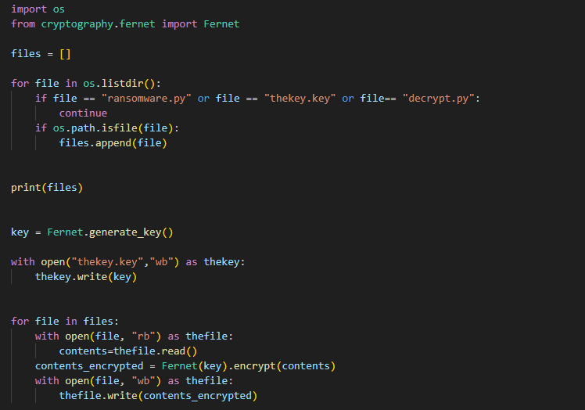

Slide 9
Povijest
Prvi akademski rad na temu SRA objavio je John von Neumann 1948. godine, bio je to esej „Theory of self-reproducing automata“ u kojem opisuje kako se računalni program reproducira.
1971. Ray Tomlinson -> CREEPER -> REAPER
1998. Robert Morris Crv MIT

Slide 10
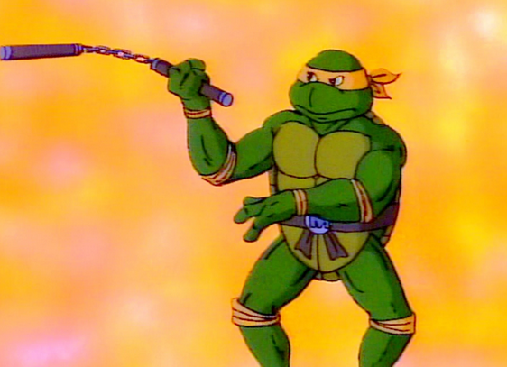
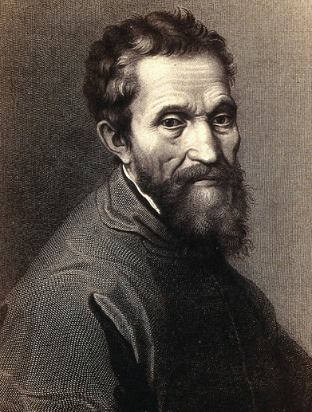
Michelangelo
Boot sektor virus
Veljača 1992. godine
6. ožujka
McAffee
Zaraženo desetak tisuća računala

Slide 11
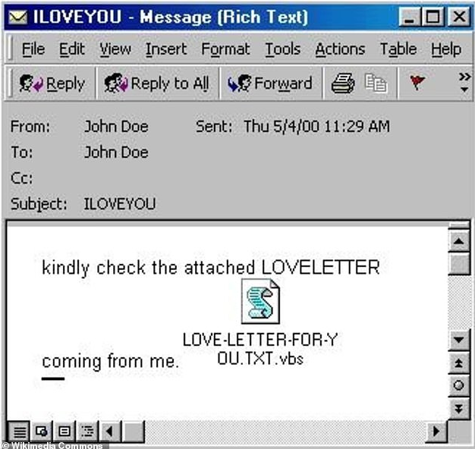
ILOVEYOU
Crv iz 2000. godine
10 milijuna računala ili 20 milijardi USD štete
Windows 2000

Slide 12
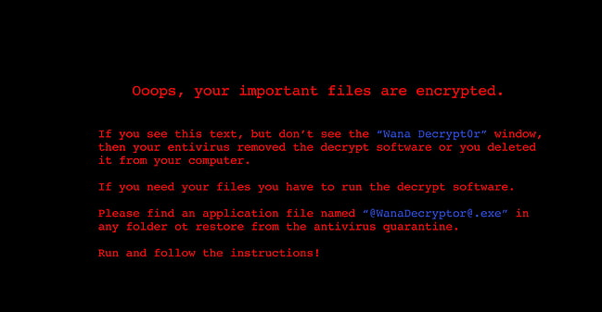
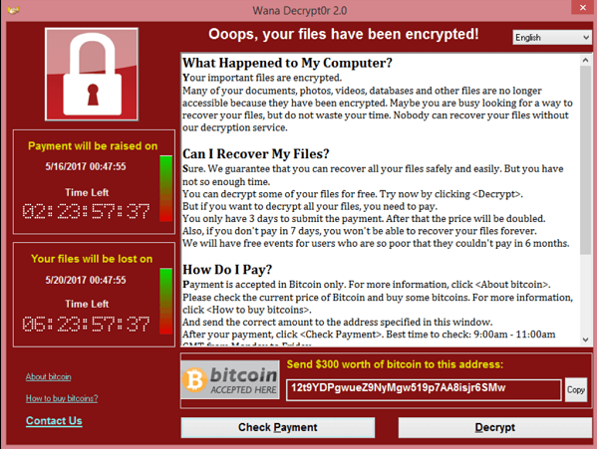
WANNACRY
Skraćeno od WannaCryptOr 2.0 kriptocrv
12. svibnja 2017
Ransomware

Slide 13

Napad na Equation group, kolovoz 2016.
Shadow Brokers
Aukcija alata
Besplatno -> Microsoft Patch
DoublePulsar
EternalBlue

Slide 14
Server Message Block (SMB) komunikacijski protokol
EternalBLue ->Remote Code Execution
DoublePulsar -> Stvaranje backdoora
WannaCry enkriptira datoteke
Nakon infekcije WannaCry se pokuša spojiti na sljedeću domenu: „iuqerfsodp9ifjaposdfjhgosurijfaewrwergwea.com“ koja nije bila registrirana
Širenje po mreži port 445 (SMB)

Slide 15
Marcus Hutchins
Kill Switch
Sandbox okruženja

Slide 16
Zaraženo 230.000 računala, najviše Rusija, Indija, Ukrajina
70.000 zaraženih uređaja NHS (National Health Service)
Ukupno 8 milijardi dolara štete
98% žrtve korisnici Windows 7 bez potrebnih zakrpa

Slide 17
Zaštita
Držite svoj softver ažuriranim
Koriste pouzdani antivirusni softver
Budite oprezni s privitcima e-pošte

Slide 18
Zaključak
Iako prolaskom vremena virusi predstavljaju sve manje značajnu prijetnju našim računalima, oni ipak nisu zanemarivi.
Korisnik treba razumjeti da način na koji rukuje s računalom najviše utječe na vjerojatnost da to računalo bude inficirano virusom.
Važno je držati se dobrih praksi za zaštitu računala kao što su redovito ažuriranje softvera, korištenje anti virusa i oprezno korištenje interneta.
Puno je lakše prevenirati infekciju računalnim virusom nego spašavati podatke i uklanjati virus.

